Slide 1
Géza Horváth Einführung in die Kulturwissenschaft I.

Slide 2
WAS HEISST KULTUR?

Slide 3
Was heisst das: „KULTUR”?
Kulturbegriffe
Kultur und Zivilisation
Kultur und Kulturpessimismus in der Moderne:
(Friedrich Nietzsche, Oswald Spengler, Thomas Mann, Hermann Hesse)
Gesundheits- und Lebensreformer:
der Monte Verità und die amerikanischen Flower-kids

Slide 4
Allgemeine Kulturbegriffe KULTUR (DUDEN)
1. a. Gesamtheit der geistigen, künstlerischen, gestaltenden Leistungen einer Gemeinschaft als Ausdruck menschlicher Höherentwicklung
b. Gesamtheit der von einer bestimmten Gemeinschaft auf einem bestimmten Gebiet während einer bestimmten Epoche geschaffenen, charakteristischen geistigen, künstlerischen, gestaltenden Leistungen
2. a. Verfeinerung, Kultiviertheit einer menschlichen Betätigung, Äußerung, Hervorbringung
b. Kultiviertheit einer Person
3. a. (Landwirtschaft, Gartenbau) das Kultivieren des Bodens
b. (Landwirtschaft, Gartenbau) das Kultivieren
4. (Landwirtschaft, Gartenbau, Forstwirtschaft) auf größeren Flächen kultivierte junge Pflanzen
5. (Biologie, Medizin) auf geeigneten Nährböden in besonderen Gefäßen gezüchtete Gesamtheit von Mikroorganismen oder Gewebszellen
Herkunft: lateinisch „cultura” = Landbau; Pflege (des Körpers und Geistes), zu: cultum (DUDEN)
Dieses Wort gehört zum Wortschatz des Zertifikats Deutsch

Slide 5
KULTUR (DWDS)
1. Gesamtheit der von der Menschheit im Prozess ihrer Auseinandersetzung mit der Umwelt geschaffenen und ihrer Höherentwicklung dienenden materiellen Güter sowie der geistigen, künstlerischen und moralischen Werte ohne Plural
a, der Einfluss von Kultur und Zivilisation auf unser Leben
b, besondere Art und Höhe von 1 a bei bestimmten Völkern, in bestimmten Epochen: eine frühe, humanistische, christliche, eigenständige Kultur
C, verfeinerte, kultivierte Form, Gepflegtheit auf einem bestimmten Gebiet ohne Plural: die Kultur des Wohnens, Tanzes, Gesangs, verfeinerte Lebensart, Gesittung, Bildung: er hat Kultur
2 Landwirtschaft, Gartenbau, Forstwirtschaft ohne Plural
A, Bebauung des Bodens, Bodenbearbeitung: die Kultur des Bodens muss verbessert werden
B, Anbau und Pflege von Pflanzen, besonders der Nahrung dienender Pflanzen: dieser Boden ist nicht zur Kultur von Erdbeeren geeignet
3 Landwirtschaft, Gartenbau, Forstwirtschaft das Angebaute: die Kulturen der LPG stehen gut , junger, künstlich angelegter Baumbestand: die Kultur des Laubwaldes
4 Biologie auf geeigneten Nährböden gezüchtete Kleinstlebewesen, besonders Bakterien: eine Kultur von Bakterien, Viren anlegen

Slide 6
KULTUREN… (DWDS)
Agrikultur, Arbeitskultur, Bakterienkultur, Baukultur, Baumwollkultur, Bodenkultur, Esskultur, Forstkultur, Frühkultur, Gaststättenkultur, Gemüsekultur, Gesangskultur, Hochkultur, Hydrokultur, Intensivkultur, Körperkultur, Landeskultur, Monokultur, Nacktkultur, Nationalkultur, Obstkultur, Pflanzenkultur, Pilzkultur, Produktionskultur, Raumkultur, Reinkultur, Reisekultur, Rosenkultur, Rübenkultur, Samenkultur, Spezialkultur, Sprachkultur, Tabakkultur, Unkultur, Verkaufskultur, Volkskultur, Winterkultur, Wohnkultur, Zwischenkultur

Slide 7
Einige Komposita mit KULTUR (DWDS)
Kulturabgabe, Kulturabkommen, Kulturarbeit, Kulturattaché, Kulturaustausch, Kulturbanause, Kulturbarbar, Kulturbarbarei, Kulturbeilage, Kulturbeitrag, Kulturbeutel, Kulturbild, Kulturboden, Kulturbund, Kulturdenkmal, Kultureinrichtung, Kulturensemble, Kulturepoche, Kulturerbe, Kulturfilm, Kulturflüchter, Kulturfolger, Kulturfonds, Kulturfunktionär, Kulturgeschichte, Kulturgruppe, Kulturgut, Kulturhaus, Kulturkampf, Kulturkommission, Kulturkritik, Kulturkritiker, Kulturland, Kulturlandschaft, Kulturleben, Kulturmensch, Kulturminister, Kulturministerium, Kulturnachricht, Kulturnation, Kulturniedergang, Kulturobmann, Kulturpalast, Kulturpark, Kulturpflanze, Kulturpolitik, Kulturpreis, Kulturpreisträger, Kulturprogramm, Kulturraum, Kulturrevolution, Kultursaal, Kulturschaffende, Kulturschande, Kulturschatz, Kultursprache, Kulturstaat, Kulturstrick, Kulturstufe, Kulturstätte, Kulturträger, Kulturveranstaltung, Kulturverfall, Kulturvolk, Kulturwert, Kulturwissenschaft, Kulturzentrum, kulturfeindlich, kulturfähig, kulturhistorisch, kulturlos, kulturpolitisch, kulturvoll

Slide 8
DWDS – Etymologisches Wörterbuch
Kultur f. ‘geistig-sozialer Entwicklungsstand sowie Gesamtheit der Errungenschaften auf geistiger, künstlerischer, humanitärer Ebene’ (häufig bezogen auf eine ethnische Einheit in einem historisch begrenzten Zeitraum, z. B. die Kultur der Griechen), ‘verfeinerte, niveauvolle Lebensqualität’, auch (als Fachwort) ‘planvoller Behandlung und Pflege unterliegende land- bzw. forstwirtschaftliche Anlage, Pflanzung, (bakteriologisches) Präparat’. Der aus lat. cultūra ‘Pflege (des Ackers), Bearbeitung, Bestellung, Anbau, Landbau’, auch ‘geistige Pflege, Ausbildung intellektueller Fähigkeiten, (religiöse, huldigende) Verehrung’ (zu lat. colere, s. Kult) entlehnte Ausdruck wird gegen Ende des 17. Jhs. ins Dt. integriert, nachdem er in lat. flektierter Form bereits vorher in dt. Texten üblich war. Er gewinnt zunächst in der 2. Hälfte des 18. Jhs. mit dem Aufschwung der Land- und Forstwirtschaft an Verbreitung (s. Agrikultur), erhält sein eigentliches Gewicht jedoch in seiner (ebenfalls im Lat. vorgezeichneten) metaphorischen Verwendung, indem Kultur (seit etwa 1700) auch die Ausbildung und geistige Vervollkommnung des Individuums bezeichnet. Ins Gesellschaftliche ausgeweitet und zu einem Schlagwort der Epoche wird das Wort im philosophischen Denken der deutschen Aufklärung; besonderen Anteil an seiner inhaltlichen Ausformung und Präzisierung haben Herder und Kant. – kulturell Adj. ‘im Hinblick auf die Kultur, die Kultur betreffend’ (19. Jh.), daneben zunächst auch culturlich, cultürlich.
Version: 1.0.186 | © Dr. Wolfgang Pfeifer

Slide 9
Aleida Assmann unterscheidet „wertfreie” und drei „werthaltige” Verwendungen des Begriffs Kultur:
Wertfreie Verwendungen:
Kultur bezieht sich „auf geographische und politische Großgebilde wie Nationen mit unterschiedlichen historischen Entwicklungen, deren Einheit durch bestimmte Sprachen, Mentalitäten, Kunst- und Lebensformen verbürgt ist. Das, was das große Ganze jeweils zusammenhält, wird in dem Allgemeinbegriff Kultur ausgedrückt.” (Assmann, 9.)
Kultur ist „alles, was im Zusammenleben von Menschen der Fall ist.” (Assmann. 9.) → symbolische Deutungen, kollektive Rituale, Kunststile, soziale Einrichtungen, Technik, Medien etc. alles, was der Mensch anrührt … das ist ein entgrenzter Kulturbegriff.

Slide 10
In diesem Sinn sind Kulturbegriffe „Kampfbegriffe”, Kultur ist nicht unbedingt etwas Gutes, 19.-20. Jhr. → Hochkultur („echte Kunst”): Träger: Bürgertum, säkularer Wert des „Ästhetischen” ↔ Unterhaltungsindustrie (Kultur = Ware)
Werthaltige Verwendungen
Kultur = was den Menschen von Wildheit trennt und zum Menschen macht (Selbstdisziplin, Beherrschung der Triebnatur) ↔ Wildheit, Barbarei, die sog. Primitiven (vor-kultureller Zustand); Erziehungsprogramm = Zivilisation (z.B. wie man mit Messer und Gabel isst = Esskultur… )
Kulturbegriff der Kulturkritiker: S. Freud (Das Unbehagen in der Kultur), Norbert Elias (zivilisatorischer Kulturbegriff),
W. Benjamin (kritischer Kulturbegriff: Kultur ist eine From der Transzendenz, sie ist wie die Religion das ganz Andere),
Th. Adorno (Das Andere der Kultur ist die Kulturindustrie, in der K. Ware geworden ist ↔ „echte Kunst”)

Slide 11
Kultur und Zivilisation, Kultur und Kulturpessimismus in der Moderne (Nietzsche, Spengler, Th. Mann, Hesse) ↔ Jugendstil, Gesundheits- und Lebensreformer: der Monte Verità und die amerikanischen Flower-kids
Nach Friedrich Nietzsche (1844–1900) beginnt der Verfall europäischer Kultur nach deren Höhepunkt, den sie in der attischen Tragödie erreicht hat, mit Sokrates, dem ersten Dekadenten, der die Alleinherrschaft der Vernunft einführt (Die Geburt der Tragödie aus dem Geiste der Musik, 1871/1872).

Slide 12
Nietzsche und der Kulturpessimismus
In seinem Aufsatz Vom Nutzen und Nachteil der Historie für das Leben (1874) unterscheidet Nietzsche drei Seins-(Werden-)Perspektiven:
das Unhistorische
das Historische und
das Überhistorische
Der europäische Mensch geht an der historischen Werden-Perspektive (ständiges, blitzartiges, für den Menschen unverdaubares Werden von Wissens- und Informationsstrom sowie Nachahmung des Fremden) zugrunde.

Slide 13
Nietzsche – das „Unhistorische” und das „Überhistorische”
„Mit dem Worte 'das Unhistorische' bezeichne ich die Kunst und Kraft vergessen zu können und sich in einen begrenzten Horizont einzuschließen; 'überhistorisch' nenne ich die Mächte, die den Blick von dem Werden ablenken, hin zu dem, was dem Dasein den Charakter des Ewigen und Gleichbedeutenden gibt, zu Kunst und Religion.” (Vom Nutzen und Nachteil der Historie für das Leben)

Slide 14
Nietzsche über die Kultur
„Er (jeder einzelne) beginnt dann zu begreifen, daß Kultur noch etwas andres sein kann als Dekoration des Lebens, das heißt im Grunde doch immer nur Verstellung und Verhüllung; denn aller Schmuck versteckt das Geschmückte. So entschleiert sich ihm der griechische Begriff der Kultur – im Gegensatz zu dem romanischen – der Begriff der Kultur als einer neuen und verbesserten Physis ohne Innen und Außen, ohne Verstellung und Konvention, der Kultur als einer Einhelligkeit zwischen Leben, Denken, Scheinen und Wollen.”
(Vom Nutzen und Nachteil der Historie für das Leben, S. 285)

Slide 15
Also:
1. gesundes Leben: Harmonie vom Unhistorischen und Historischen (Altes Griechenland vor Sokrates) mit Beachtung des Überhistorischen
2. krankes Leben: Modernität: Überwucherung des Historischen (Wissenschaften, Bildung, Utilitarismus): Die wahre Innerlichkeit wird zerstört → Chaos, sie kann nicht aus dem Innern heraus nach außen wirken, d.h. sich verwirklichen; fremde Formen (romanische) werden nachgeahmt; und ein lebloses Wissen – ständiges Werden – überflutet den Menschen, der dadurch sich selbst verliert. Nur dem Genie bleibt die wahre Innerlichkeit (Fühlen und Denken) inne – er wird jedoch von der modernisierten Menschen-Maschine (Volk) verpönt...

Slide 16
Heilmittel a’la Nietzsche
Heilmittel: Gegengift: das Unhistorische und das Überhistorische = Kunst, Religion, wahre Kultur: Erlebtes, Lebendiges, wahre Bedürfnisse, die dem Einzelnen und dem Volkscharakter entsprechen
Methode: Erkenne dich selbst
Beispiel: antikes Griechenland
Durch wen? – durch die Jugend

Slide 17
Thomas Mann und die Dekadenz
Thomas Manns (1875-1955) erster Roman Buddenbrooks (1901), in dem die Geschichte einer norddeutschen Patrizierfamilie durch vier Generationen thematisiert wird, hat den Untertitel: „Verfall einer Familie” – der Vertreter der vierten Generation, Hanno (Johannes), ist kränklich, hoch sensibel und lebensuntüchtig – ein Mannscher Künstlertyp. Mit ihm endet die Geschichte der Kaufmannsfamilie…

Slide 18
Der Tod in Venedig
Thomas Manns Meisternovelle Der Tod in Vendig (1911/1912) ist ein Paradebeispiel der Dekadenzstimmung des Fin de Siècle – es geht hier nicht nur um den moralischen Verfall und den Tod eines deutschen Schriftstellers (Gustav von Aschenbach), sondern um den Untergang des Abendlandes (der europäischer Kultur).

Slide 19
Hermann Hesse und die Dekadenz
Hermann Hesse (1877-1962) thematisiert u.a. in seinen expressionistischen Novellen
Klein und Wagner (1919)
Klingsors letzter Sommer (1919) sowie in seinen Aufsätzen
Gedanken zu Dostojewskis ‚Idiot’ (1920) und
Die Brüder Karamasoff oder der Untergang Europas (1920) den Verfall abendländischer Kultur.
Hesse meint aber, dass auf den Untergang – das Chaos und den Tod einer Kultur – eine Neugeburt folgt. Der Weg aus dem Chaos bereitet das Selbsterkennen und Selbstsein vor: „Nosce te ipsum” (erkenne dich selbst), „tat wam asi” (das bist du)…

Slide 20
Oswald Spengler: Der Untergang des Abendlandes. Umrisse einer Morphologie der Weltgeschichte (1918/1922)
Der Kulturhistoriker Oswald Spengler (1880-1936) untersucht in seinem großen kulturmorphologischen Essay die – organischen –„Lebensphasen” von acht Hochkulturen:
1. das Alte Ägypten
2. Babylonien
3. Indien
4. China
5. die „apollinische” Antike
6. das „magische” Arabien
7. die Kultur der Azteken und
8. das „faustische” Abendland (Europa seit dem 10. Jhr.)
Die letzte Phase einer Kultur ist die Zivilisation!

Slide 21
Einige Merkmale der Zivilisation als Tod einer Kultur (Spengler)
das Greisenhafte statt des Jugendlichen, Geschichtslosigkeit,
Künstlichkeit und Erstarrung aller Lebensbereiche
Herrschaft der anorganischen Weltstadt anstelle des lebensvollen bäuerlich geprägten Landes
kühler Tatsachensinn anstelle der Ehrfurcht vor dem Überlieferten
Materialismus und Irreligiosität
Anarchische Sinnlichkeit, panem et circenses, Unterhaltungsindustrien
Zusammenbruch der Moral und Tod der Kunst
Zivilisationskriege und Vernichtungskämpfe
Imperialismus und die Heraufkunft formloser Gewalten

Slide 22
Überwindungsversuche der Dekadenz des Fin de Siècle Jugendstil / Secession
Der Begriff Jugendstil verweist auf die seit 1896 in München erscheinende Zeitschrift Jugend, ein Produkt der Secessionsbewegungen, in denen sich bildende Künstler seit den 90er Jahren zusammenschlossen, um der erstarrten akademischen Malerei und der beliebig aus den Stilen vergangener Jahrhunderte zitierenden Architektur und Gebrauchskunst ein eigenes künstlerisches Programm entgegenzusetzen. Der Aufbruch zu einem neuen Stil begann 1892 mit der Gründung der Münchener Sezession (Franz von Stuck, Lovis Corinth, Max Liebermann), gefolgt 1897 von der Wiener (Gustav Klimt, Koloman Moser, Joseph Maria Olbrich)und 1898 von der Berliner Secession (Max Slevogt, Max Liebermann).

Slide 23
Jugend Münchener illustrierte Wochenschrift für Kunst und Leben 1. Jahrgang Nr. 14.
Die von Georg Hirth und Fritz von Ostini herausgegebene Wochenzeitschrift für Kunst und Literatur erschien 1896-1940 in München.
Autoren / Maler u.a.:
Erich Kästner
Ernst Barlach
Gustav Klimt
Alfred Kubin

Slide 24
Wiener Secessionsgebäude Ausstellungshaus moderner Kunst (Joseph Maria Olbrich 1897/98) Ver sacrum (Heiliger Frühling)

Slide 25
Für den „jungen Stil“ hieß die Jugend als Inbegriff des Neuen, Unverbrauchten, Lebenden vor allem „vegetabiles Leben“. In ornamentalen Verschlingungen ranken sich Blätter und Knospen. Das Leben erscheint wie ein Gewebe, in dem sich die Fäden in einem rhythmischen Taumel zu immer neuen Figuren zusammenschließen. Das „schöne Leben“ des Jugendstils überwand die Verfallserscheinungen des Fin de siècle. (vgl. Schlaglichter)

Slide 26
Ein anderer Überwindungsversuch der MONTE VERITÀ (Der Berg der Wahrheit) als Alternativkultur
In jeder Krisenepoche melden sich Gegenbewegungen, Lebensreformer, Pazifisten, neue „Pseudo-Erlöser”, (falsche) Propheten, Aussteiger, Weltverbesserer, etc.
Ein Beispiel: der Monte Verità in der Südschweiz (Kanton Tessin, bei Ascona) seit 1900 – eine Mischung von Landkommune und Künstlerkolonie
Die Begründer waren: der belgische Fabrikantensohn Henri Oedenkoven, die österreichische Pianistin Ida Hoffmann und Gustav Arthur Gräser (Gusto)

Slide 27
MONTE VERITÀ (Der Berg der Wahrheit)

Slide 28
Der Dichter und Naturprophet Gustav (Gusto) Gräser (1879–1958), einer der Begründer des Monte Verità
„Dieser Mann ist reinen Herzens”
(Thomas Mann)
Die „Messias-Seuche” in Berlin

Slide 29
Zurück zur Natur: „Ur-Hippie” auf dem Monte Verità
Die Bewohner kamen und gingen einzeln und freiwillig, ohne Plan und Programm. Gemeinsame Ideale und Motivationen waren: Lebensreform (auf vegetarischer Grundlage), Spiritualität, Pazifismus, Ablehnung der staatlichen, sozialen und religiösen Gegebenheiten. Freiheit in jeder Richtung und Suche nach Wahrheit in jeder Richtung. Das Ziel war: kultureller Umbau oder Neubau.

Slide 30
Der zum dionysischen Tanz der „Balabiott” (lombardisch = Nackttanz) radikalisierte Schönheitstanz (Isadora Duncan) auf dem Monte Verità war ein Wegbereiter des modernen Ausdruckstanzes.

Slide 31
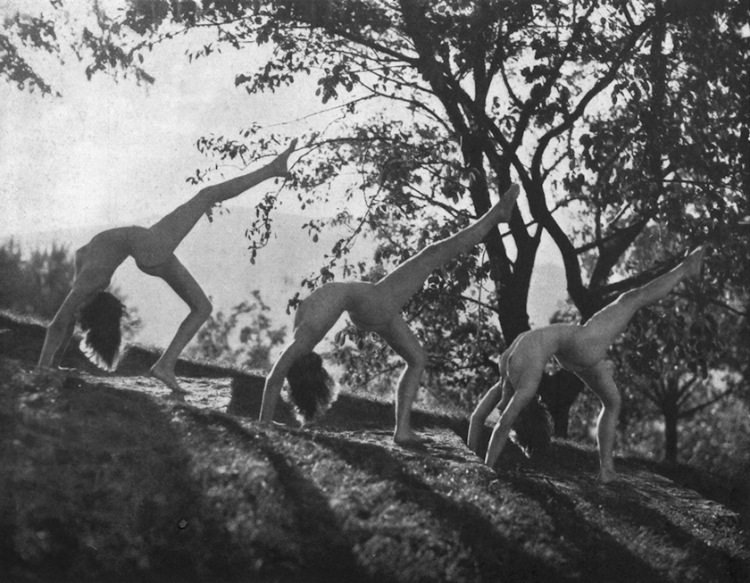
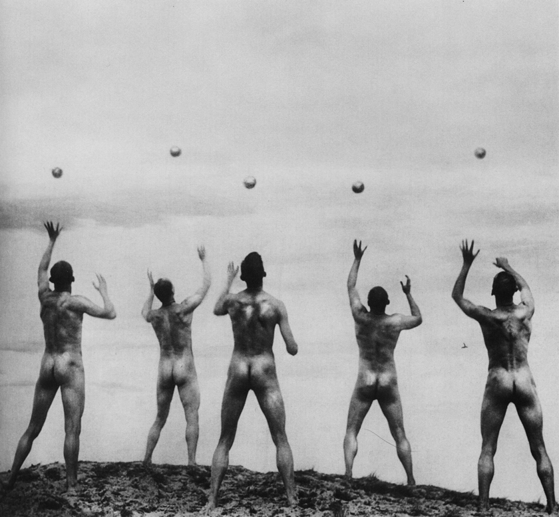

Slide 32
Berühmte Gäste, Bewohner auf dem Monte Verità
Hans Arp
Hermann Hesse
Gerhart Hauptmann
Max Weber
Ernst Bloch
Martin Buber
der Erano-Kreis (C.G. Jung, Karl/Károly Kerényi, Mircea Eliade)
Prominente Besucher:
der belgische König Leopold II., der letzte deutsche Kronprinz Wilhelm von Preussen, Richard Strauss, Konrad Adenauer, W. I. Uljanow (Lenin)…

Slide 33
Der Monte Verità heute
Im Frühjahr 2006 wurde auf dem Monte Verità ein Teepark eröffnet. Ein Zen-Garten und ein Tee-Haus (im Loreley-Haus), in dem Tee-Zeremonien und Seminare zum Thema Grüner Tee abgehalten werden, ergänzen den Park…
Hans Arp: Roue Oriflamme / Goldflammendes Rad auf dem Monte Verità

Slide 34
Der Monte Verità hatte eine Auswirkung auch auf die Hippie-Bewegung der 60er und 70er Jahre in den USA
Peter Fonda, Jack Nicholson und Dennis Hopper in Hoppers (Regie) Kultfilm
EASY RIDER (1969)
Durch den Film ist die Rockband „Steppenwolf” weltberühmt geworden (The Pusher, Born to be wild), die ihren Namen nach Hermann Hesses ebenfalls weltberühmten Roman Der Steppenwolf (1927) gewählt hat.
https://www.youtube.com/watch?v=rMbATaj7Il8

